Slide 1
AI 비전 기반 스마트 케어
Pillume
AI 비전 기반 올인원 복약·안전 스마트 케어 램프
https://pillume-stitch-48489-complete.vercel.app
팀이름: EE 21 | 팀원: 이정운, 조성준

Slide 2

01. 필요성 및 현황
왜 Pillume인가?
초고령화 사회의 현실
핵심 문제: 복약 불순응
65세 이상 고령 인구 20.3% 돌파
독거노인 200만 가구로 돌봄 공백 심화
만성질환 노인의 52.4%가 복약 지침 미준수
복약 누락 시 재입원·사망 위험 2배 이상 증가
💡 해결 방향 : 손짓 하나로 약을 관리하고 응급 상황을 즉시 알리는 자율형 돌봄 시스템이 필요합니다.

Slide 3
02. 정시 알림 & 비접촉 모션 배출
손짓 하나로 약 복용 | 기능 1
정시 알림
비접촉 인식
약 배출 & 웹 연동
피에조 부저 + 초록 램프로 복약 시간 알림, OLED에 “MEDICINE TIME" 표시
적외선 센서가 손을 감지하여 자동으로 동작 시작
서보모터로 1회분 자동 배출 → 대시보드 실시간 업데이트

Slide 4
03. 지정시간 미복용 감지 & 경보 인터록
복약 누락 시 즉시 경보 | 기능 2
🔍 미복용 감지
🚨 경보 시스템
복약 마감 시간 30분 전 미수령 시 자동 경고 발생
OLED에 'PLEASE TAKE YOUR MEDICINE' 출력
피에조 부저 경보음
웹 대시보드로 미복용 경고 신호 즉시 송출
🌅 아침
10:00 마감 (30분 전 경고: 09:30)
☀️ 점심
13:00 마감 (30분 전 경고: 12:30)
🌆 저녁
17:00 마감 (30분 전 경고: 16:30)

Slide 5

04. 제스처 조명 제어 & 긴급 SOS 시스템
직관적 모션으로 누워서 조명 제어 & 긴급 구조 | 기능 3
🤜 직관적 모션 매핑
🚨 SOS 작동 시
👊 주먹
👍 엄지
즉각 경보 출력
💡 램프 ON
💡 램프 OFF
고주파 적색 점멸 램프 작동
피에조 부저 경보음 발생
웹 / 보호자 응급 알림 즉시 송출
손을 쥐어 조명을 켭니다
엄지를 올려 조명을 끕니다.
✋ 손바닥
✋ 손바닥 제스처 감지 즉시 모든 경보 동시 작동
🚨 SOS 호출
손바닥을 펼쳐 긴급 구조 요청

Slide 6
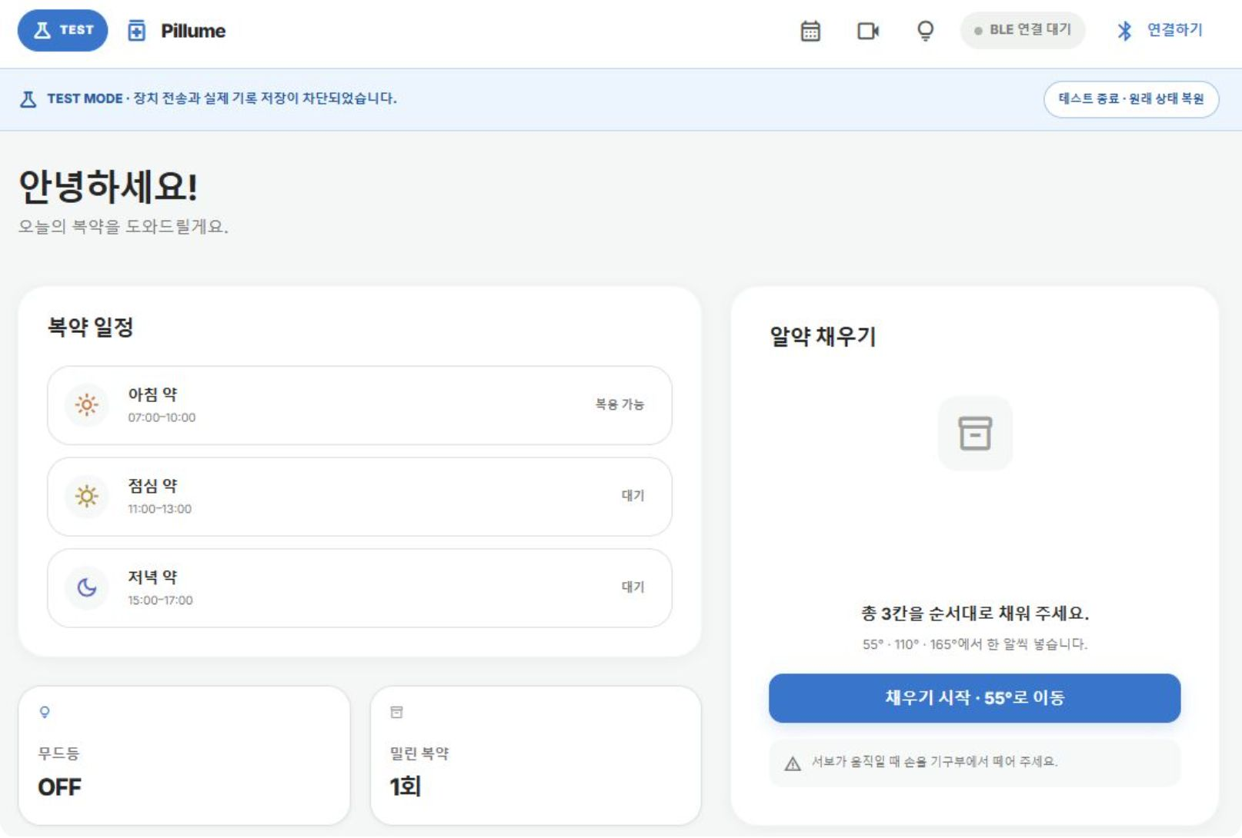
05. 웹 관제 - 실시간 복약 트래킹 & 설정
웹 관제 — 메인 대시보드
📅 복약 일정 트래킹
📡 실시간 상태 위젯
아침 · 점심 · 저녁 시간대별 복약 상태 실시간 트래킹
무드등 ON/OFF 상태 및 '밀린 복약' 횟수 즉시 집계
🛡️ 안전 가이드 알약 채우기
서보모터 정밀 각도 제어 및 안전 가이드 문구 제공

Slide 7
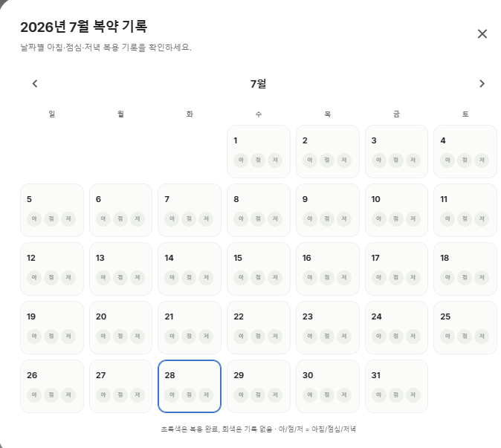
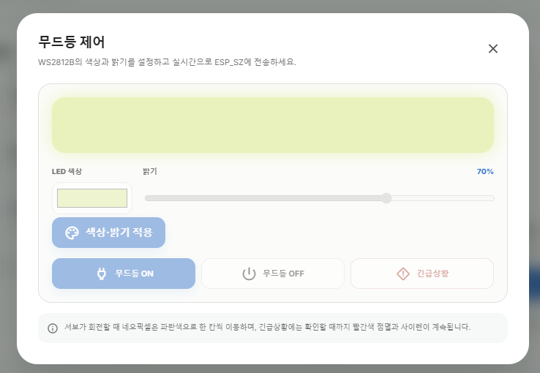
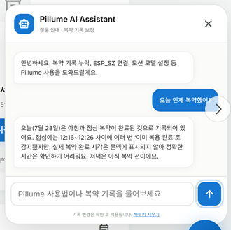
05. 웹 관제 - 실시간 복약 트래킹 & 설정
3대 스마트 부가 기능 — 플래너 · 무드등 · AI 챗봇
📅 월별 복약 플래너
날짜별 복약 완료 여부 시각화 및 장기 데이터 관리
💡 WS2812B 무드등 제어
RGB 컬러 피커, 밝기 슬라이더, 긴급 사이렌 테스트
🤖 Pillume AI Assistant
복약 기록, ESP연결 방법, 모션 모델 설정가능.

Slide 8
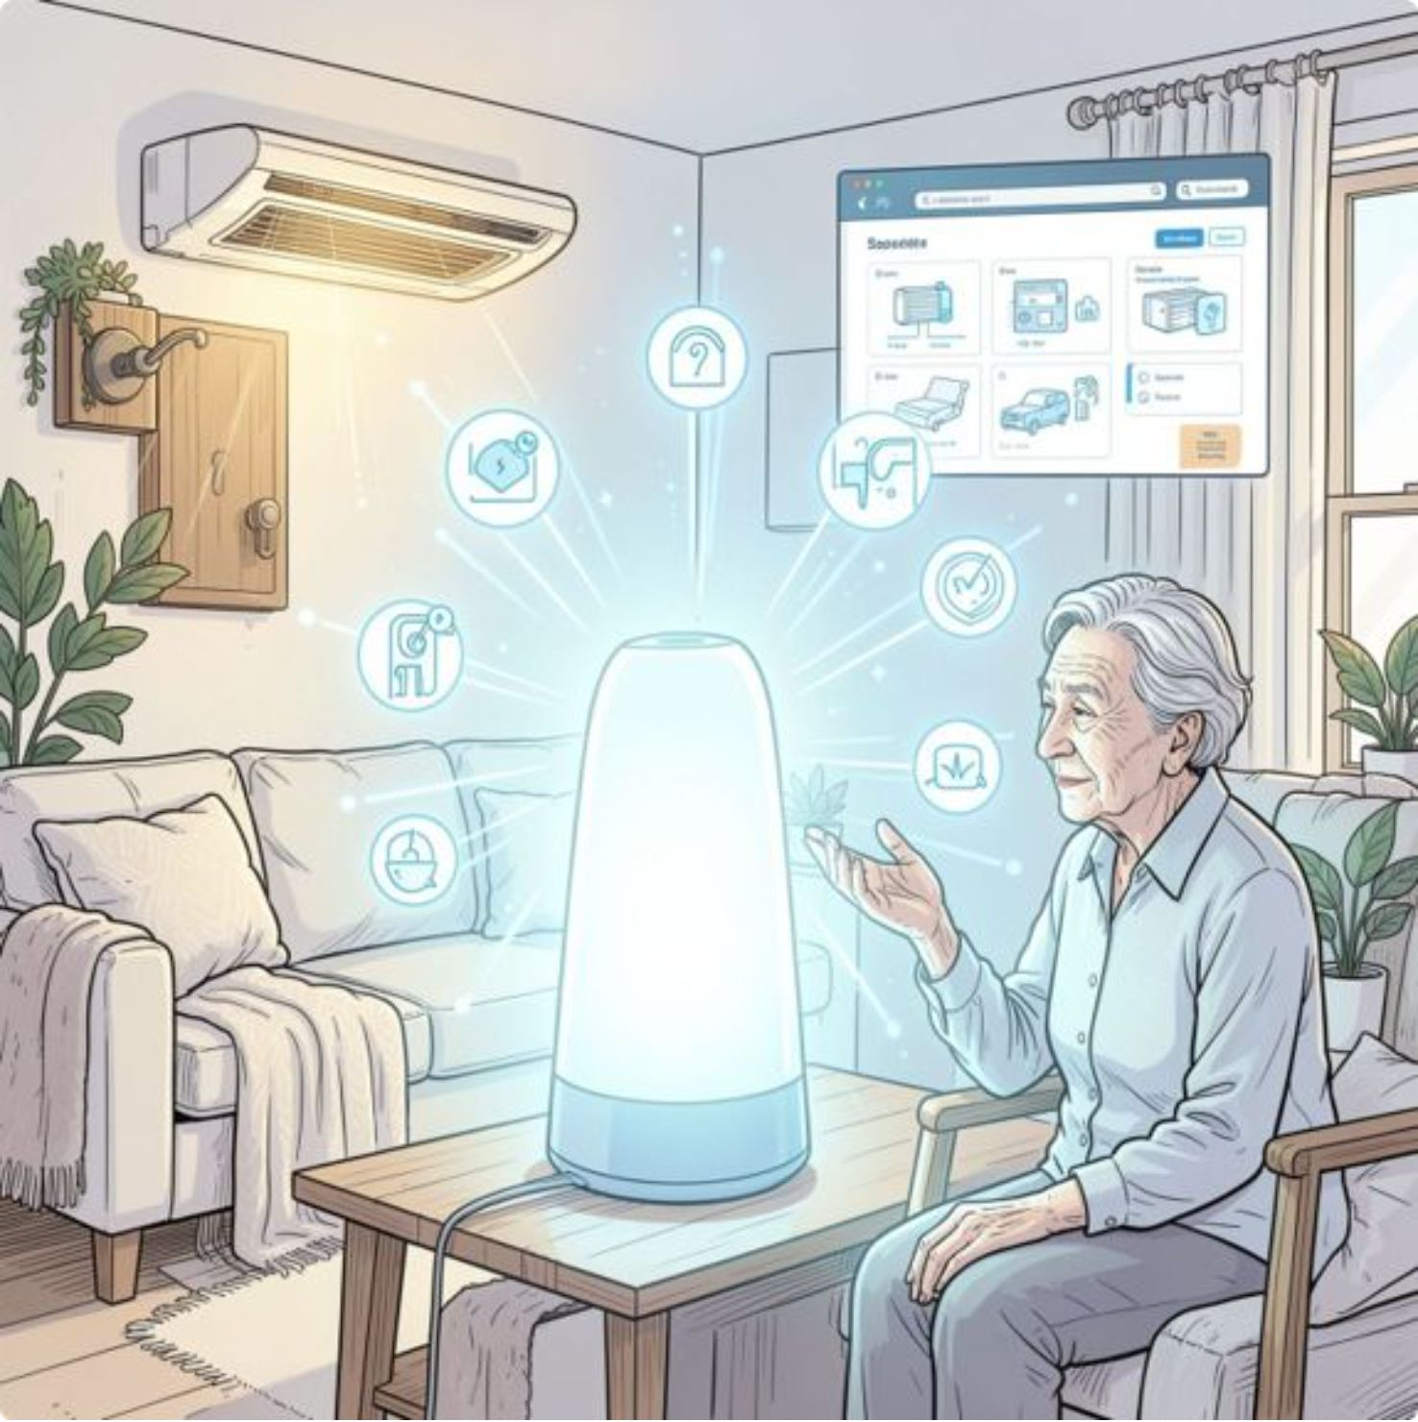
07. 종합 요약 및 추후 확장성
종합 요약 및 추후 확장성
스마트홈 비전 & 확장성
IoT 메인 허브
조명·환기·도어락 통합 제어
독거노인 돌봄
안부 확인 자동화 연계
통합 데이터베이스
실버타운·요양병원 복약 관제
🏠 Pillume 중심의 스마트 케어 생태계 미래 비전

Slide 9
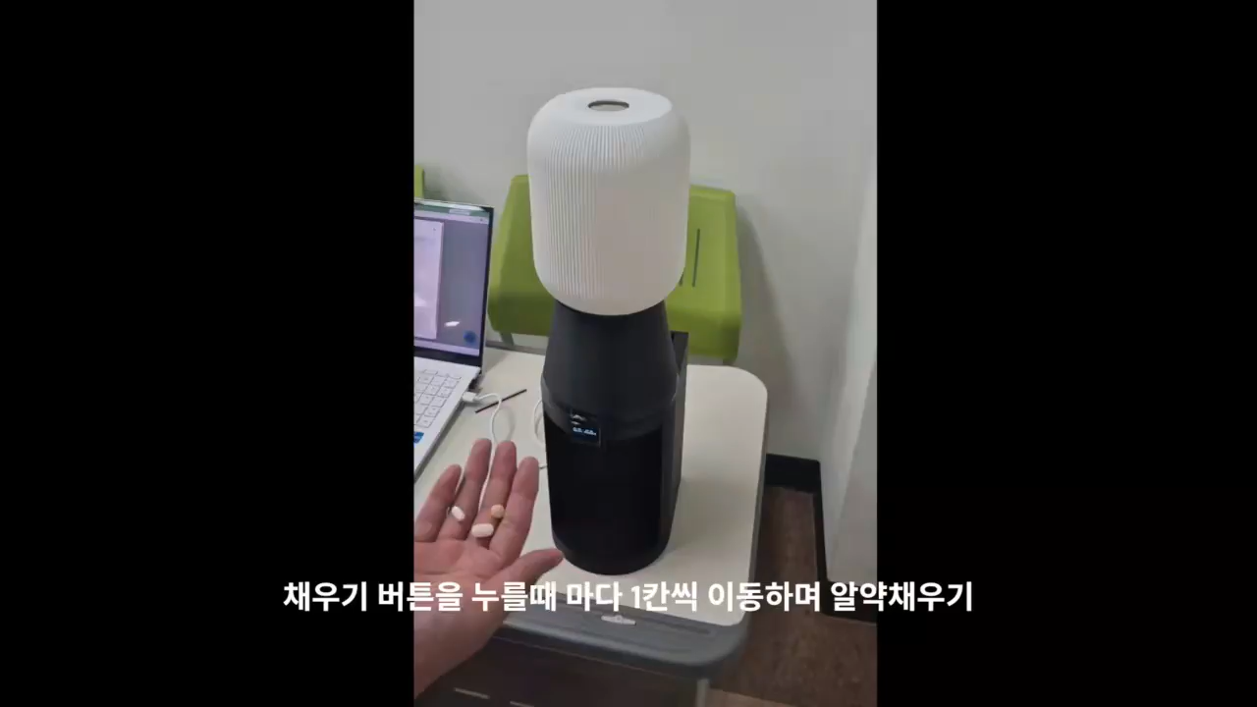

Slide 10
